Slide 1
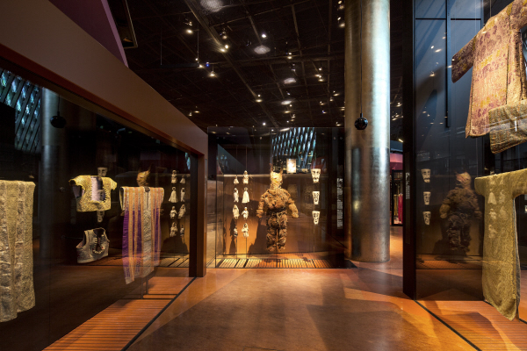

Stage DAAC Créteil « La littérature contemporaine et le vivant »
Mardi 18 novembre - musée du quai Branly-Jacques Chirac
helene.clevy@quaibranly.fr
clemence.revuz@quaibranly.fr

Slide 2
Programme de la journée
9h30-10h : Accueil et présentation du musée
10h-12h : L’éco-poétique des contes par Inès Cazalas, maîtresse de conférences en littérature comparée à l’Université Paris Cité
12h-13h30 : Pause déjeuner + collecter un végétal dans les jardins
13h30-13h45 : présentation des activités et des ressources pédagogiques du musée par Hélène Clévy, professeure-relais
13h45-15h20 : visite guidée de l’exposition « Amazônia. Créations et futurs autochtones »
15h30-16h : suite de la présentation des ressources pédagogiques, retour sur la visite
16h-17h : le patrimoine oral chez les cultures d’Amazonie par Leandro Varison, directeur adjoint de la recherche et de l’enseignement au musée du quai Branly-Jacques Chirac et co-commissaire de l’exposition « Amazônia »

Slide 3
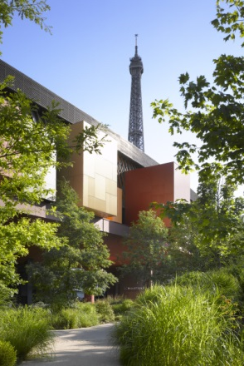
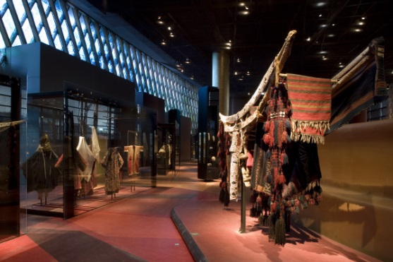
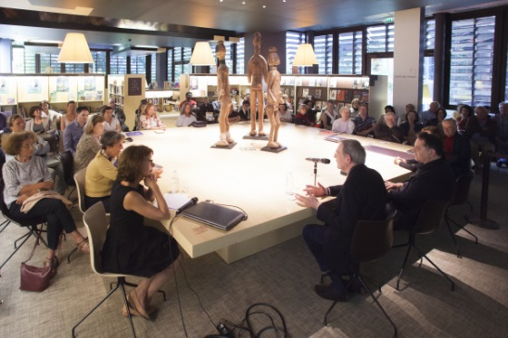
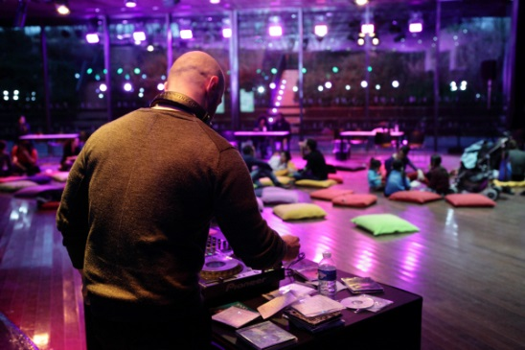
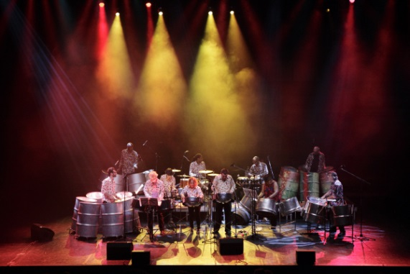
Bienvenue au musée du quai Branly – Jacques Chirac !
Ouvert en 2006, dédié aux arts et civilisations d’Afrique, d’Asie, d’Océanie et des Amériques

Slide 4
Le musée en quelques chiffres
370 000 objets originaires d’Afrique, du Proche-Orient, d’Asie, d’Océanie et des Amériques qui illustrent la richesse et la diversité culturelle des civilisations extra-européennes du Néolithique (+/- 10 000 ans) au 21ème siècle dont :
3500 objets présentés sur le plateau des Collections
1800 objets prêtés et déposés par an
15 000 objets déplacés pour usage interne ou externe par an
700 000 pièces iconographiques (Photographies, dessins, affiches, etc.)
200 000 titres d’ouvrages de référence

Slide 5
La littérature contemporaine et le vivant au musée du quai Branly-Jacques Chirac ?
Les patrimoines oraux : une composante de la littérature contemporaine (contes, mythes, récits, chants…)
Conserver les patrimoines oraux : une mission du musée (expositions temporaires, département de la recherche, médiathèque Jacques Kerchache, visites contées…)
Interroger le vivant : une expérience du décentrement

Slide 6
Programme de la journée
9h30-10h : Accueil et présentation du musée
10h-12h : l’éco-poétique des contes par Inès Cazalas, maîtresse de conférences en littérature comparée à l’Université Paris Cité
12h-13h30 : Pause déjeuner + collecter un végétal dans les jardins
13h30-13h45 : présentation des activités et des ressources pédagogiques du musée par Hélène Clévy, professeure-relais
13h45-15h20 : visite guidée de l’exposition « Amazônia. Créations et futurs autochtones »
15h30-16h : suite de la présentation des ressources pédagogiques, retour sur la visite
16h-17h : le patrimoine oral chez les cultures d’Amazonie par Leandro Varison, directeur adjoint de la recherche et de l’enseignement au musée du quai Branly-Jacques Chirac et co-commissaire de l’exposition « Amazônia »

Slide 7
Activités et ressources pédagogiques
au musée du quai Branly-Jacques Chirac

Slide 8
Les missions du service de médiation culturelle – publics scolaires
Développer des activités pédagogiques (cf dépliant scolaires / péri-scolaires)
Développer des ressources pédagogiques à destination des enseignant·es (cf dossier d’aide à la visite enseignants + padlets sur les expositions temporaires) + des outils de visite pour les élèves
Construire des projets pédagogiques avec les classes (« appel à projets « Chercheurs d’art » : des rencontres avec des professionnels du musée)
Animer des formations à destination des enseignant·es : EAFC, goûters pédagogiques et visites préparatoires d’exposition
Point sur le Pass Culture

Slide 9
Padlet de ressources générales
https://padlet.com/MuseeduquaiBranlyJacquesChirac/ressources-g-n-rales-sur-le-mus-e-du-quai-branly-jacques-chi-xzxx7q8iyiye413e
Le site internet du musée
https://www.quaibranly.fr/fr/
Page « si vous êtes > enseignant »
Page « Explorer les collections » pour retrouver les œuvres : noter le numéro d’inventaire des œuvres !

Slide 10
Explorer les patrimoines oraux au musée
Visites contées : collections permanentes et expositions temporaires
Visite guidée « le monde et ses origines » (récits étiologiques)
Parcours sonore dans les collections permanentes

Slide 11
Travailler en classe sur les patrimoines oraux
Les minutes contées
Dossier pédagogique « Kanak, l’art est une parole » (2013), mythe créateur sur le Verbe pp. 9-10
Dossier pédagogique « Océanie » (2019) : conte pp. 13-14
Dossier de presse « Songlines. Chant des pistes du désert australien » (2023)

Slide 12
Explorer la question du vivant au musée
Visite guidée « Des environnements et des hommes »
Visites guidées d’expositions : « Amazônia » et « Plumes du paradis »
Parcours dans les jardins à l’aide du livret « Découverte du jardin »

Slide 13
Travailler en classe sur le vivant
Livret « Découverte du jardin »
Podcast en 4 épisodes : le jardin du musée au fil des saisons avec Gilles Clément, concepteur des jardins
Padlet de ressources sur l’exposition « Amazônia. Créations et futurs autochtones »

Slide 14
Travailler en classe sur les patrimoines oraux
Préconisations de bonnes pratiques en cas d’exercices d’écriture ou d’imagination à partir des collections :
Les objets ne doivent pas être des prétextes
Les cultures sources des objets doivent être respectées : éviter les contre-sens culturels
Se méfier des sources vagues des contes : situer au maximum les textes
L’art du récit nécessite l’accompagnement d’un·e professionnel·le du conte

Slide 15

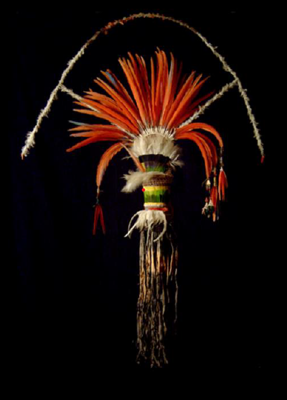
AMAZÔNIA Créations et futures autochtones 30 septembre 2025 -18 Janvier 2026 Galerie Jardin
Commissariat :
Leandro Varison, Docteur en anthropologie, directeur-adjoint du DRE, musée du quai Branly – Jacques Chirac
Denilson Baniwa, Artiste, conservateur, designer, illustrateur et militant des droits des autochtones brésilien
Scénographie : Roll (Ian Ollivier, Lucie Rebeyrol)
.
Muséographie : env. 383 œuvres dont env. 264 œuvres du musée
Célèbre, l’Amazonie est connue de toutes et tous. Pourtant, au-delà de sa végétation exubérante, cette région du monde reste entourée d’un certain flou. Loin d’une vision stéréotypée encore véhiculée aujourd’hui, l’Amazonie est présentée comme un ensemble culturel, formé par une multiplicité de peuples dont la diversité culturelle et biologique est étroitement liée : création du monde selon les cosmologies amazoniennes, diversité et fluidité des genres, liens entre les humains et différentes formes d’altérité (animaux, végétaux, esprits et occidentaux), savoirs traditionnels et scientifiques, réseaux tissés entre villages et zones urbaines.
Masque olok, Brésil, 1930-1945, Fibres végétales, coton, élytres, plumes
Inv. 70.2004.6.1.1-2 © musée du quai Branly - Jacques Chirac, Paris
Notes:
Editorial : Fondamentaux MQB >> histoire, pratiques plastiques et culturelles, pop culture
Redonner les dates de LAD
Point sur le catalogue : edité
Préambule
Section 1: Pré-cinémas et arts populaires
Conteurs itinérants
Danses traditionnelles
Kaléidoscope
Théâtre d’ombres
Lanternes magiques
Cinéma itinérant
Section 2: Dieux et héros de l’écran
De l’image imprimée à l’image animée –Ravi Varma (1848-1906)
Mythologie, action et effets spéciaux
Phalke, le père du cinéma (1870-1944),
Films mythologiques et effets spéciaux
Du portrait royal au film historique
Intermède : réalisme et cinéma social
Single Screen
Section 3: Movies Superstars
Cinq décennies de cinéma : 1970 ; 1980 ; 1990 ; 2000 ; 2010

Slide 16
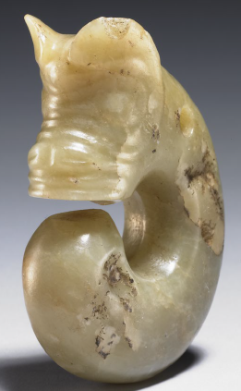
DRAGONS
18 novembre 2025- 1 mars 2026
Galerie Germain Viatte
Commissariat
YU Pei-chin - Directrice adjointe du Musée National du Palais (MNP), Taipei
WU Hsiao-yun - Conservateur en chef, département des Antiquités du MNP, Taipei
CHIU Shih-hua - Cheffe de section du département de Peinture et Calligraphie du MNP, Taipei
Commissariat associé
Julien ROUSSEAU - Responsable de l’Unité Patrimoniale Asie du MQB-JC, Paris
Conseil scientifique
Adrien BOSSARD - Directeur du musée départemental des arts asiatiques, Nice
Scénographie : Atelier Maciej Fiszer–Maciej Fiszer, Marion Forissier
Muséographie : env. 154 œuvres dont env. 113 œuvres du musée
Le dragon est une créature légendaire et emblématique d’Asie orientale ainsi qu’un symbole national pour la Chine. Apparu à l’âge du bronze, son corps sinueux et hybride n’a jamais cessé d’inspirer les arts, se déployant sur tous les supports et revêtant de multiples significations. Contrairement au dragon occidental, souvent associé au feu et au mal, le dragon chinois (long) est une figure de prospérité et de pouvoir. Incontrôlable, comme peuvent l’être les forces de la nature, il est un animal à la fois terrestre, aquatique et céleste, incarnant le lien entre la terre, les hommes et le ciel.
Cette exposition s'inscrit dans le cadre d’une coopération et d'échanges entre le National Palace Museum de Taipei et le musée du quai Branly- Jacques Chirac, et permettra la présentation exceptionnelle et inédite d’une centaine de pièces du National Palace Museum, dont plusieurs trésors nationaux.
Cochon-dragons Nord-est de la Chine Fin de la culture de Hongshan (4700-2900 avant notre ère) Jade, Taipei Inv. 012547 © Musée National du Palais, Taipei 012547 © Musée National du Palais, Taipei
Notes:
Editorial :
développement art contemporain,
favoriser la mise en valeur du patrimoine immatériel (langues et oralité, musique, chants, danses, récits).
Nathalie Gonthier
Nathalie Gonthier est enseignante en histoire de l’art contemporain à l’Ecole supérieure d’art de La Réunion depuis 2007. Elle est également commissaire indépendant et conçoit et organise des expositions dans les domaines de l’image et des arts plastiques.
Originaire de l’Ile de La Réunion, elle a suivi des études d’histoire de l’art et de médiation culturelle à Paris I et Paris VIII. Après avoir été chargée de l’action culturelle des musées et archives du département de La Réunion, elle a été responsable de la programmation des arts visuels pour la Ville de Saint-Denis durant plusieurs années, avant de diriger de 2008 à 2011 le Fonds régional d’art contemporain de La Réunion (FRAC Réunion).

Slide 17
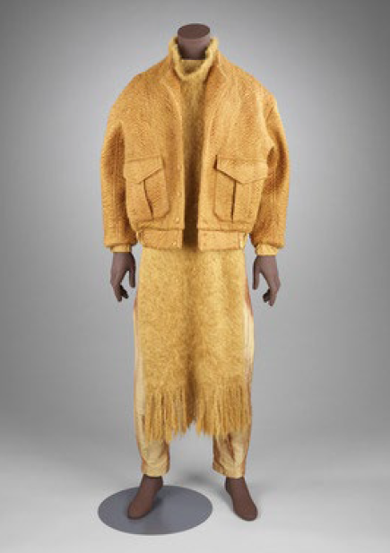
AFRICA FASHION 31 mars -12 Juillet 2026 Galerie Jardin
Commissariat
Christine Checinska - Conservatrice du département Africa and Diaspora : Textiles and Fashion du V&A de Londres
Commissariat associé (MQB-JC)
Hélène Joubert - Responsable de l’UP des collections Afrique
Christine Barthe - Responsable de l’UP des collections photographiques Scénographie : ROLL
.
Muséographie : env. 463 œuvres dont env. 217 œuvres du musée
L’exposition explorera l’extraordinaire dynamisme, la créativité et le sens de l’innovation des créateurs africains contemporains. Au cours des deux dernières décennies, l’industrie africaine de la mode s’est développée rapidement, des villes comme Lagos et Johannesburg se positionnant en rivales des grandes capitales de la mode actuelles. Dans un même temps, les créateurs ont exploité de nouvelles plateformes en ligne pour présenter leurs créations à un plus grand nombre de consommateurs, s’adjoignant ainsi des légions d’adeptes au niveau local et international. Les créateurs africains, historiquement absents des récits de mode, sont aujourd’hui indéniablement à la pointe de la mode mondiale contemporaine.
Lukhanyo Mdingi (1992-)
Veste, joggers, top et veste, Collection Perennial
Le Cap, Afrique du Sud - Automne-Hiver 2020
Notes:
Editorial : Fondamentaux MQB >> histoire, pratiques plastiques et culturelles, pop culture
Redonner les dates de LAD
Point sur le catalogue : edité
Préambule
Section 1: Pré-cinémas et arts populaires
Conteurs itinérants
Danses traditionnelles
Kaléidoscope
Théâtre d’ombres
Lanternes magiques
Cinéma itinérant
Section 2: Dieux et héros de l’écran
De l’image imprimée à l’image animée –Ravi Varma (1848-1906)
Mythologie, action et effets spéciaux
Phalke, le père du cinéma (1870-1944),
Films mythologiques et effets spéciaux
Du portrait royal au film historique
Intermède : réalisme et cinéma social
Single Screen
Section 3: Movies Superstars
Cinq décennies de cinéma : 1970 ; 1980 ; 1990 ; 2000 ; 2010

Slide 18
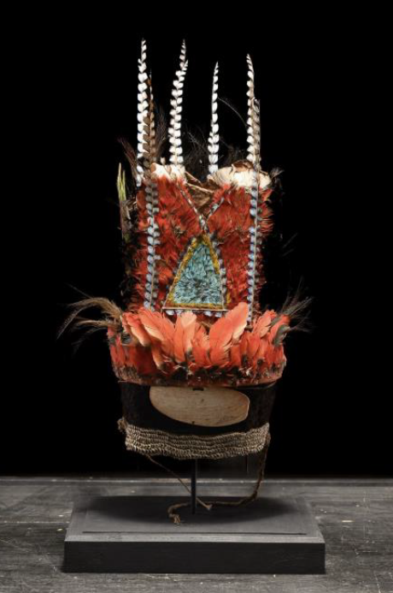
Plumes du Paradis. Voyages d'un oiseau extraordinaire de Nouvelle-Guinée 12 mai -8 novembre 2026 Galerie Germain Viatte
Commissariat
Magali Mélandri - Responsable de l’UP des collections Océanie – Insulinde
Stéphanie Xatart – Historienne de l’art – Commissaire indépendante
Scénographie : Studio Vaste
.
Muséographie : env. 207 œuvres dont env. 22 œuvres du musée
L'oiseau de paradis, Paradisaeidae, habitant des forêts tropicales de Nouvelle-Guinée, a si peu de prédateurs et bénéficie d'une alimentation si abondante qu'il a tout loisir de se consacrer à l'art de la parade. Sa nature extraordinaire, exerce une fascination sur l'homme qui, en différents endroits du monde, a tenté de s'approprier son génie et de s'attribuer ses pouvoirs. C'est aussi grâce à l'oiseau de paradis que naissent des mouvements critiques contre la domination de l'homme sur le vivant et la création des premières ligues de protection de la cause animale.
S'appuyant sur le pouvoir de fascination qu'exercent les oiseaux de paradis et l'imaginaire qui leur est associé, tant en Océanie qu'en Europe, ou encore en Asie, l'exposition retrace l'histoire multi située de la circulation et la valorisation des plumes et peaux de ces oiseaux ainsi que de leurs représentations.
Le public découvrira des œuvres aux matérialités très diverses et voyagera entre une multitude de champs pluridisciplinaires: de l'histoire des sciences naturelles à l'histoire de l'art des 16e et 1ge siècles, de la mode des années 1900 à nos jours, des arts décoratifs aux arts populaires mais aussi l'ethnologie, l'histoire coloniale et l'écologie.
Coiffe ke/ep
Mendi, Hautes-Terres méridionales, Papouasie Nouvelle Guinée
20e siècle - Écorce, fibres végétales, plumes (paradisier du prince Albert), cheveux, coquillage melo (Melo aethiopicus), coquillage (Nassa franco/ina)© Tous droits réservés
Notes:
Editorial : Fondamentaux MQB >> histoire, pratiques plastiques et culturelles, pop culture
Redonner les dates de LAD
Point sur le catalogue : edité
Préambule
Section 1: Pré-cinémas et arts populaires
Conteurs itinérants
Danses traditionnelles
Kaléidoscope
Théâtre d’ombres
Lanternes magiques
Cinéma itinérant
Section 2: Dieux et héros de l’écran
De l’image imprimée à l’image animée –Ravi Varma (1848-1906)
Mythologie, action et effets spéciaux
Phalke, le père du cinéma (1870-1944),
Films mythologiques et effets spéciaux
Du portrait royal au film historique
Intermède : réalisme et cinéma social
Single Screen
Section 3: Movies Superstars
Cinq décennies de cinéma : 1970 ; 1980 ; 1990 ; 2000 ; 2010

Slide 19
GALERIE MARC LADREIT DE LACHARRIÈRE
HODA AFSHAR
Performer l'invisible
30 septembre 2025- 25 janvier 2026
Commissaire – Annabelle Lacour – Responsable de collection UP Collections photographiques
1913-1923 : L'ESPRIT DU TEMPS
Quand Paris célèbre les arts d'Afrique et d'Océanie
17 mars – 20 septembre 2026
Commissaires - Hélène Joubert - Responsable de l’UP des collections Afrique – Bertrand Goy
ATELIER MARTINE AUBLET
LE FIL VOYAGEUR
Raconté par Sheila Hicks et Monique Levi-Strauss
30 septembre 2025 – 28 mars 2026
KWAME AKOTO dit ALMIGHTY GOD
Soleil Noir
31 mars – 13 septembre 2026
Notes:
Editorial :
développement art contemporain,
favoriser la mise en valeur du patrimoine immatériel (langues et oralité, musique, chants, danses, récits).
Nathalie Gonthier
Nathalie Gonthier est enseignante en histoire de l’art contemporain à l’Ecole supérieure d’art de La Réunion depuis 2007. Elle est également commissaire indépendant et conçoit et organise des expositions dans les domaines de l’image et des arts plastiques.
Originaire de l’Ile de La Réunion, elle a suivi des études d’histoire de l’art et de médiation culturelle à Paris I et Paris VIII. Après avoir été chargée de l’action culturelle des musées et archives du département de La Réunion, elle a été responsable de la programmation des arts visuels pour la Ville de Saint-Denis durant plusieurs années, avant de diriger de 2008 à 2011 le Fonds régional d’art contemporain de La Réunion (FRAC Réunion).

Slide 20
Informations pratiques
Visite en autonomie | GRATUIT 25/30 participants max. | Vous avez le droit de parole.
Visite guidée | 70 € (REP – 35€) 25/30 participants max. | Découverte ou Histoire des collections : 1h30 Thématique, Alpha ou continent : 1h Expositions : 1h30 ou 1h
Visite contée | 70 € (REP – 35€) 25/30 participants max | Choix d’un continent Expositions Thématique (« Carnavals », « Femmes », « Mythes de création »…)
Atelier | 100 € (REP – 50€) 25/30 participants max. | Du cycle 1 au lycée Autour des collections ou des expositions
Visio | 60 € (REP – 30 €) | Pour la classe, à l’école ou la maison ou en hybride

Slide 21
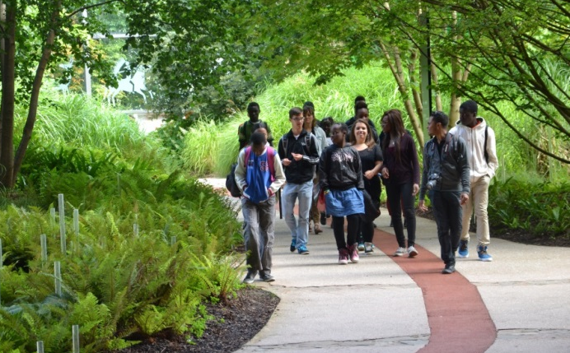
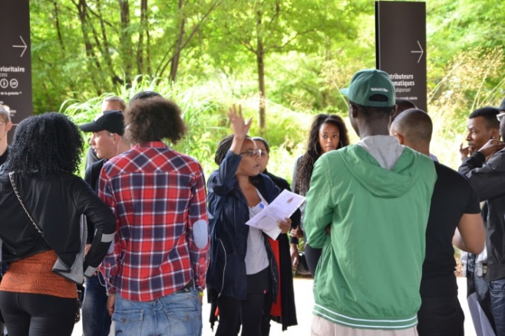
Le jour de la visite
Arriver 20 minutes avant l’heure de la visite
Présentation à la billetterie (dans le jardin) avec la confirmation de réservations
Passage de la sécurité à l’entrée du musée
Présentation du billet à l’accueil des groupes scolaires au niveau (-2)
puis dépôt des affaires
Accueil par le ou la conférencier·e

Slide 22




Les services
Un accueil spécifiquement dédié aux groupes scolaires : niveau – 2 (vestiaire, WC, point de rencontre…)
Avant de se rendre à l’accueil des groupes scolaires, le-la responsable de groupe est invité-e à se présenter à la billetterie avec sa confirmation de réservation
Pique-nique : possible dans l’abri, au fond du jardin (couvert mais pas fermé) et différentes aires du jardin
Accessibilité : prêt de fauteuils roulants et de sièges pliables ; boucle à induction (PSH auditifs) tous les espaces sont accessibles par ascenseur

Slide 23




Pour vous
Une rubrique « Enseignants » sur le site Internet
Une lettre d’information trimestrielle
De nouveaux outils en ligne
Accès gratuit aux collections permanentes, aux expositions des mezzanines et aux expositions de la Galerie Jardin sur présentation du Pass Education en cours de validité.
Contacts : clemence.revuz@quaibranly.fr helene.clevy@quaibranly.fr

Slide 24
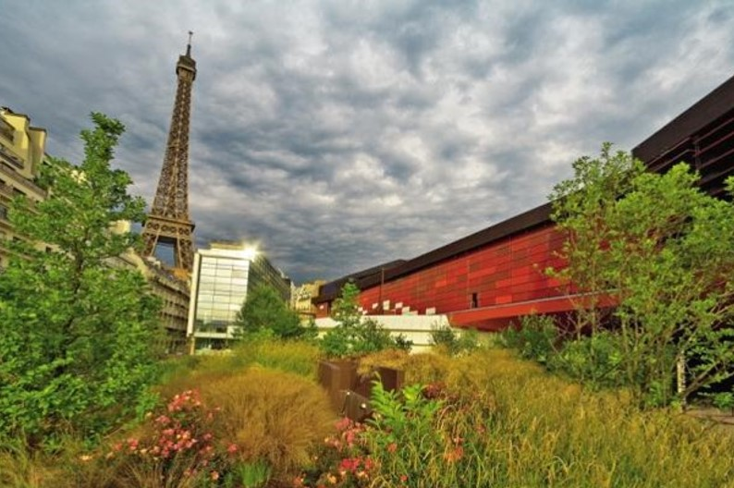

Bonne visite !

